Slide 1

Modelo predictivo ML ¿Incentiva o desincentiva las apuestas de futbol online?
Autor:
Ervar Luis Molina

Slide 2

Apuestas Digitales en el Fútbol Argentino y Desarrollo de un Notebook en Python para Predicciones
Proyecto: “Predicción de Gana el Equipo Local con una Probabilidad Mínima del 70% Ajustado a un Intervalo de Confianza al 95%”
Introducción: El crecimiento de las apuestas digitales en el fútbol argentino ha llevado a explorar estrategias predictivas.
Objetivo: Desarrollar un modelo predictivo con una probabilidad mínima del 70% de victoria del equipo local.
Contexto: La recopilación de datos históricos de partidos de fútbol argentino (2017-2022) es esencial para entrenar el modelo.

Slide 3

Introducción
Metodología del Proyecto
Recopilación de Datos: Datos de partidos de fútbol argentino desde 2017 hasta 2022.
Variables Consideradas:
Rendimiento histórico de los equipos locales.
Estadísticas de goles a favor y en contra.
Tarjetas rojas.
Porcentaje final de posesión de la pelota.
Proporción de jugadores con mayor habilidad en pierna izquierda.
Altura y edad de los jugadores.
Modelo Predictivo: Creación de un modelo de aprendizaje automático para discernir patrones y correlaciones significativas.
Propósito del Modelo: No garantiza el éxito en todas las apuestas, pero proporciona una guía informada basada en datos históricos y patrones identificados.

Slide 4
Análisis Exploratorio de Datos
Visualización de Variables: Identificación de comportamientos positivos o negativos entre variables.
Análisis de Regresión: Utilización de statsmodels para obtener indicadores de regresión, como el coeficiente de determinación (R2).
Evaluación de Variables:
Gráficos bivariados para detectar correlaciones.
Descarte de tendencias no significativas.
Identificación de posibles clusters.
Resultados Iniciales:
R-squared de 0.510.
Variables clave: "goles_local", "tiros_arco_local", y "resultado".

Slide 5
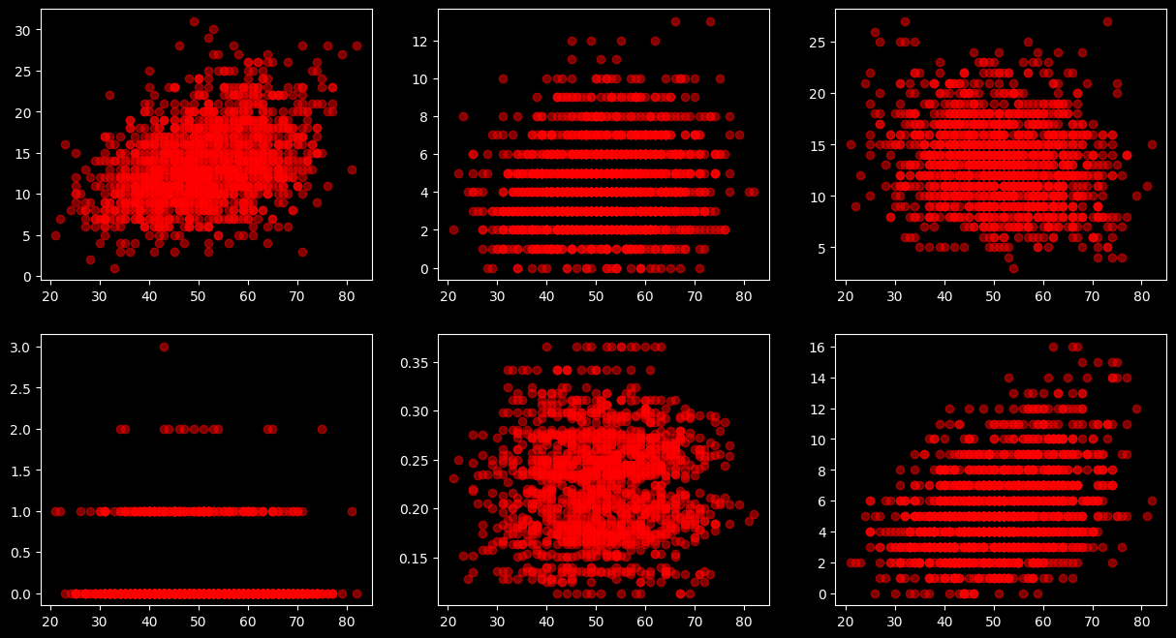
Gráfico Bivariado

Slide 6
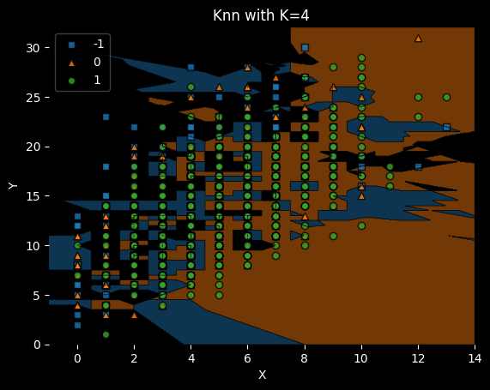
KNN
Se intentó con diversos
parámetros, sin respuestas
productivas.

Slide 7
Feature Selection: PCA
Index(['torneo', 'fecha', 'partido', 'equipo_local', 'equipo_visitante', 'goles_local', 'goles_visitante', 'posesion_local', 'tiros_arco_local', 'intentos_local', 'faltas_local', 'tiro_esquina_local', 'posesion_visitante', 'tiros_arco_visitante', 'intentos_visitante', 'faltas_visitante', 'tiro_esquina_visitante', 'amarillas_local', 'amarillas_visitante', 'rojas_local', 'rojas_visitante', 'valor_mercado_local', 'altura_media_local', 'edad_media_local', 'proporcion_zurdos_local', 'valor_mercado_visitante', 'altura_media_visitante', 'edad_media_visitante', 'proporcion_zurdos_visitante', 'resultado', 'fecha_encuentro', 'apuesta_local', 'apuesta_visitante', 'apuesta_empate', 'Mes', 'Año'], dtype='object')
Componente 1 | Resultado
0 -1.522312 | L
1 0.071706 | V
2 0.160911 | L
3 -1.339543 | E
4 1.695965 | L

Slide 8
Modelos Predictivos y Resultados Iniciales
Algoritmos Evaluados:
Regresión Lineal: Descartada por bajo rendimiento.
K-Nearest Neighbors (KNN): Evaluación inicial para patrones de vecindad.
Árbol de Decisión: Aproximación para validar direcciones del modelo.
Regresión Logística: Precisión del 59%, posible mejora con ajuste continuo.
Detección de Problemas:
Necesidad de más datos y ajuste del modelo.
Evaluación continua del rendimiento del modelo ante cambios en el entorno deportivo.
Primera Aproximación:
Identificación de patrones de interacción entre variables.
Descarte de variables con baja correlación.

Slide 9
Conclusiones y Próximos Pasos
Conclusiones Preliminares:
Viabilidad del modelo predictivo con precisión inicial del 59%.
Importancia de la precisión y ajuste continuo del modelo.
Importancia del Análisis:
El juego compulsivo es perjudicial; este análisis ayuda a proporcionar una visión informada y responsable sobre las apuestas.
Información valiosa para los nuevos apostadores sobre la variabilidad y riesgo implícito en las apuestas digitales.
Próximos Pasos:
Ajustes adicionales y pruebas con nuevos algoritmos.
Integración de más datos para mejorar la precisión.
Evaluación de la posibilidad de utilizar árboles de decisión y modelos de regresión logística multinomial para mejorar las predicciones.
Link Proyecto Completo

